Slide 1
Современные технологии гидроизоляции и ремонта строительных конструкций
г. Краснодар
2022 год

Slide 2
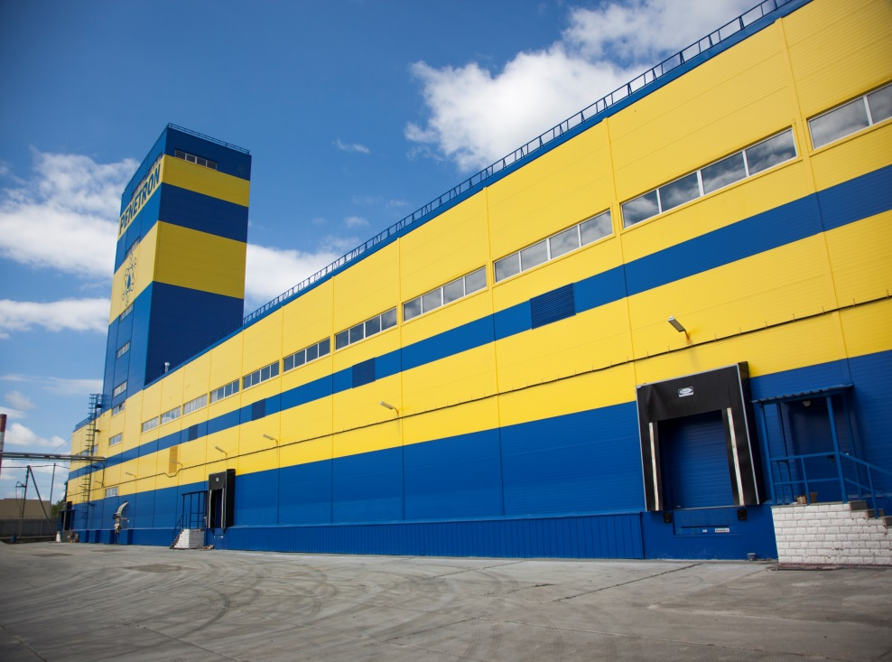
ГК «Пенетрон-Россия» создана в 1991 году. В настоящее время холдинг производит и поставляет материалы нового поколения для строительства, ремонта, восстановления и гидроизоляции строительных конструкций.

Slide 3
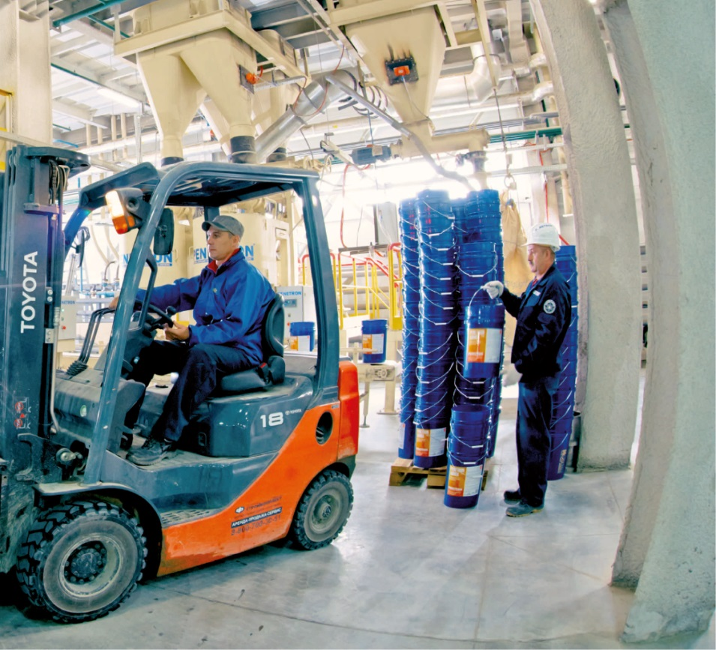
Завод гидроизоляционных материалов «Пенетрон» г.Екатеринбург

Slide 5
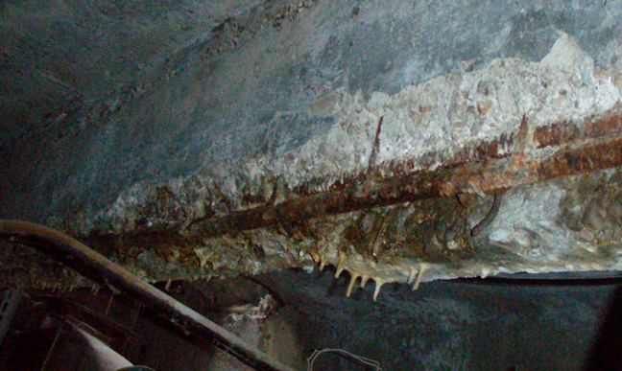
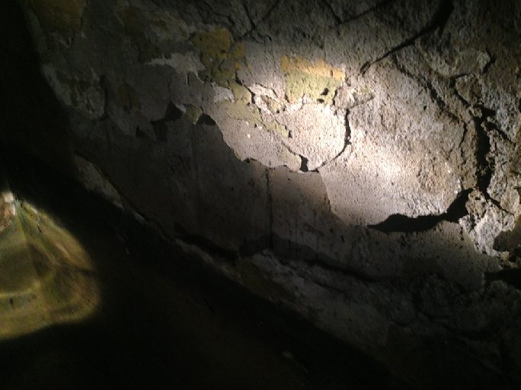
Распространенные проблемы НЕЗАЩИЩЕННОГО железобетона, ведущие к его разрушению. Виды коррозий.
Коррозия бетона:
Коррозия выщелачивания
Кислотная коррозия
Солевая коррозия

Slide 6
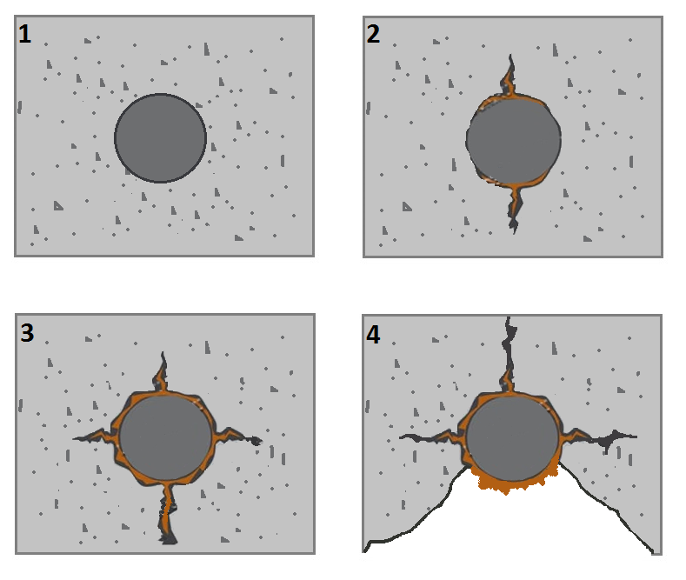
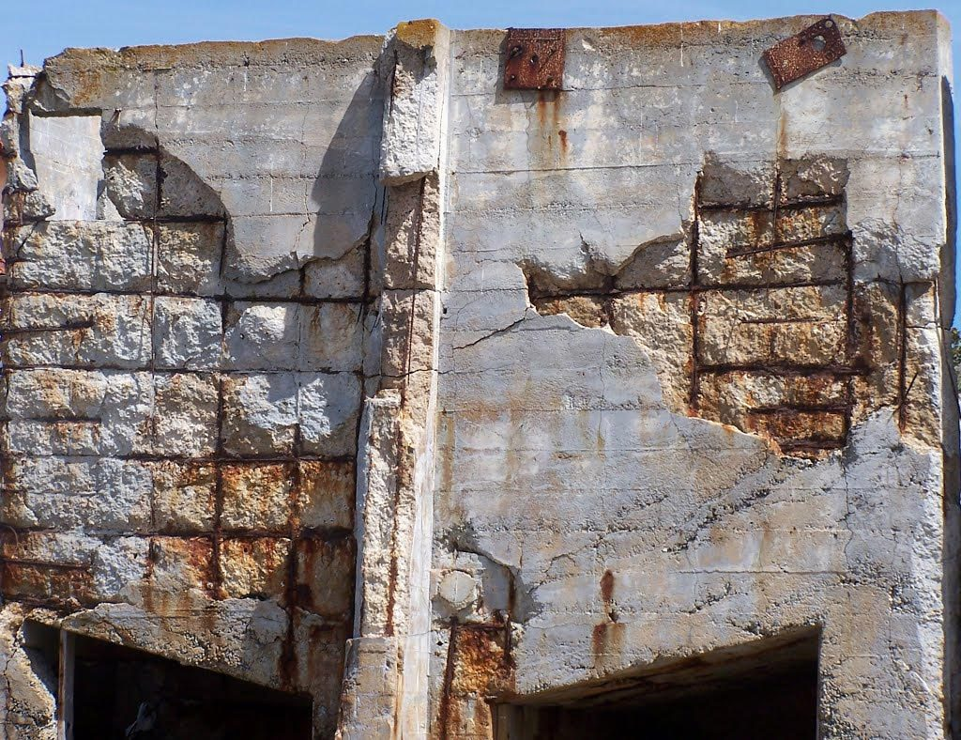
Распространенные проблемы НЕЗАЩИЩЕННОГО железобетона, ведущие к его разрушению.
Коррозия арматуры

Slide 7
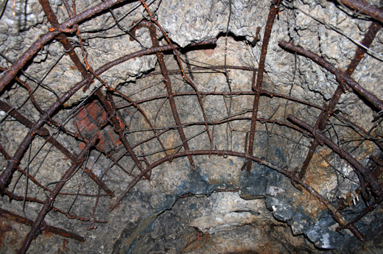
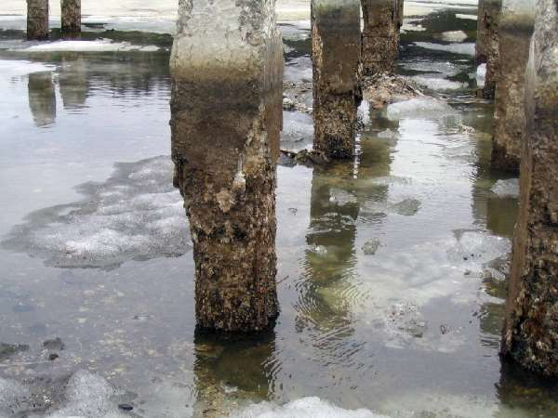
Распространенные проблемы НЕЗАЩИЩЕННОГО железобетона, ведущие к его разрушению.
Морозная деструкция (размораживание бетона)

Slide 8
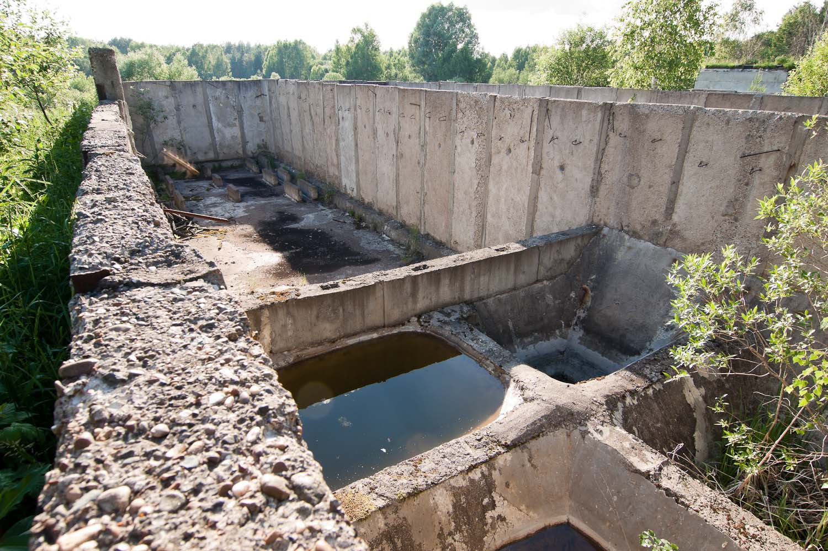
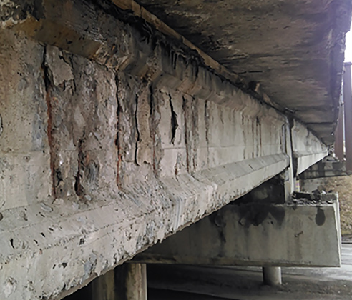
Примеры Разрушений железобетонных конструкций

Slide 9
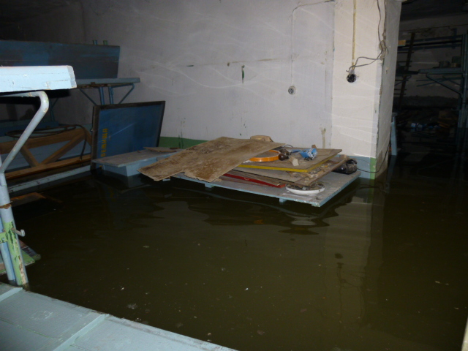
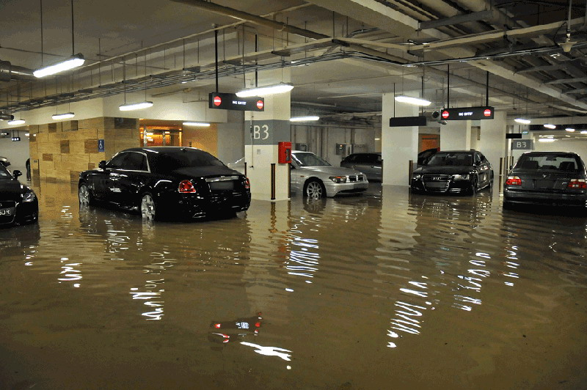
Последствия незащищенного бетона
Невозможность полноценной эксплуатации конструкции по назначению
Сокращение межремонтного срока – удорожание содержания конструкции
Исчерпание несущей способности – аварийное состояние
Разрушение конструкции - Значительное уменьшение срока службы !!!
Notes:
При отсутствии (или нарушении) защитных мероприятий для строительной конструкции.
При проектном сроке эксплуатации в 100-150 лет значительно снижается, либо требует постоянного ремонта.

Slide 10
Причины водопроницаемости монолитного бетона
Структурные (естественные):
Образование пор и капилляров в процессе испарения механически не связанной воды
образование усадочных микротрещин в процессе твердения бетона
Notes:
Бетон, приготовленный по стандартной технологии, представляет собой структуру, пронизанную порами, капиллярами и микротрещинами. Наличие в структуре бетона разветвленной сети пор и капилляров, которые формируются в процессе испарения излишней, несвязанной воды.
Бетон приготовленный по стандартной технологии – проницаем.

Slide 11
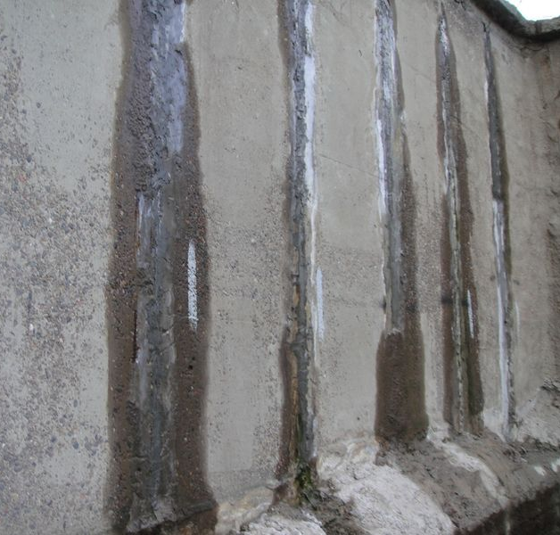
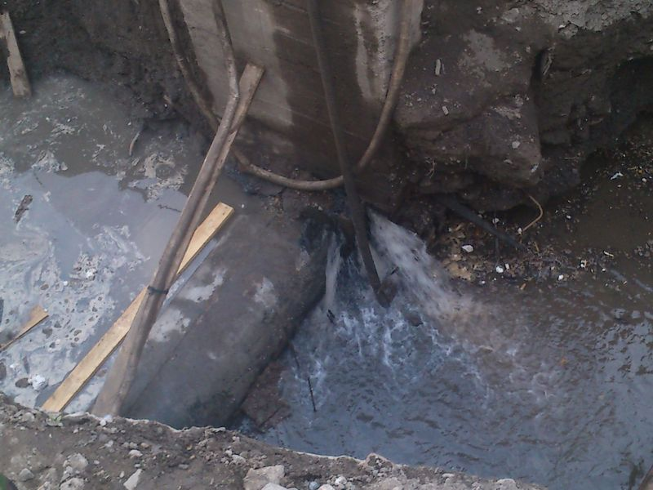
Возможные места фильтрации воды в ж/б конструкции
Рабочие швы бетонирования, конструктивные стыки, деформационные швы

Slide 12
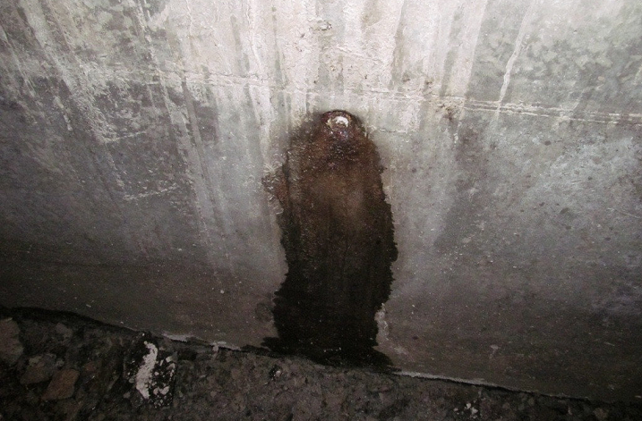
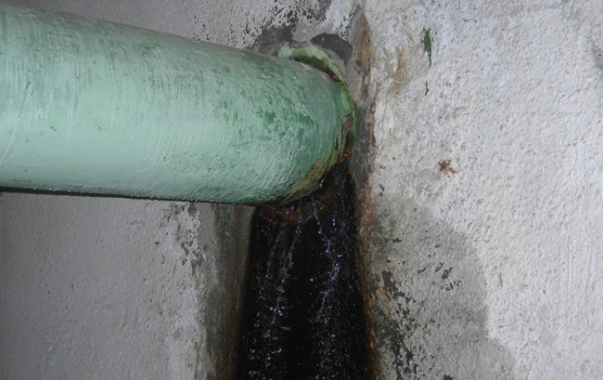
Возможные места фильтрации воды в ж/б конструкции
Отверстия от крепления опалубки, Вводы-выводы коммуникаций

Slide 13
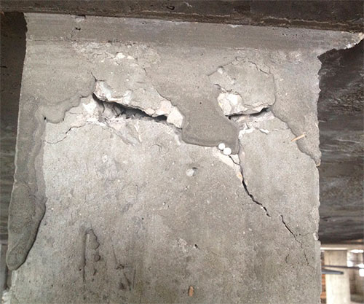
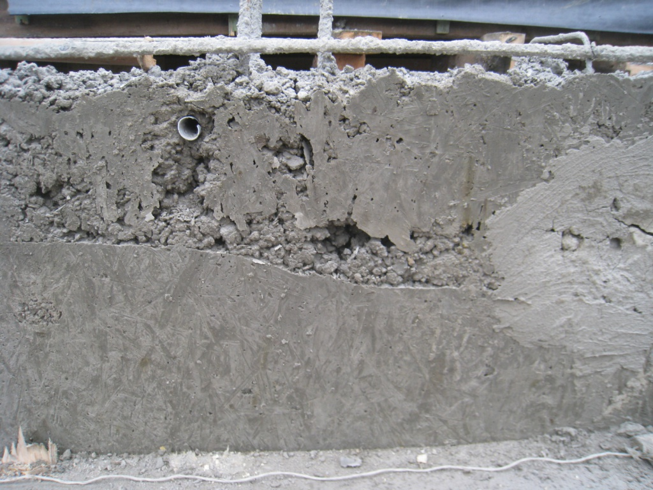
Причины водопроницаемости бетона в конструкции
Последствия проведения бетонных работ
с нарушением технологического регламента:
Недостаточное уплотнение бетона при заливке
Превышение времени доставки бетонной смеси
Работы в зимнее время – замораживание или перегрев
Наличие посторонних предметов в уложенном бетоне

Slide 14
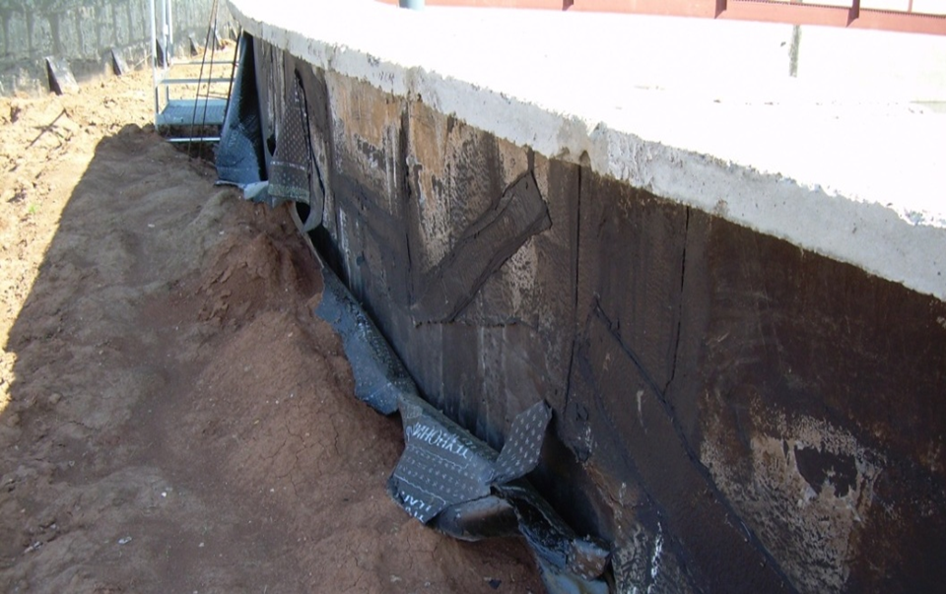
Причины водопроницаемости бетона в конструкции
Механическое нарушение существующей гидроизоляции
Notes:
При обсыпке повреждается оклеечная (наплавляемая) рулонная изоляция.
Рабочий процесс построен таким образом, когда последующий этап работ (например, монтаж теплоизоляции, либо устройство вводов коммуникаций) нарушает (повреждает) существующую гидроизоляцию, без ее восстановления.

Slide 15
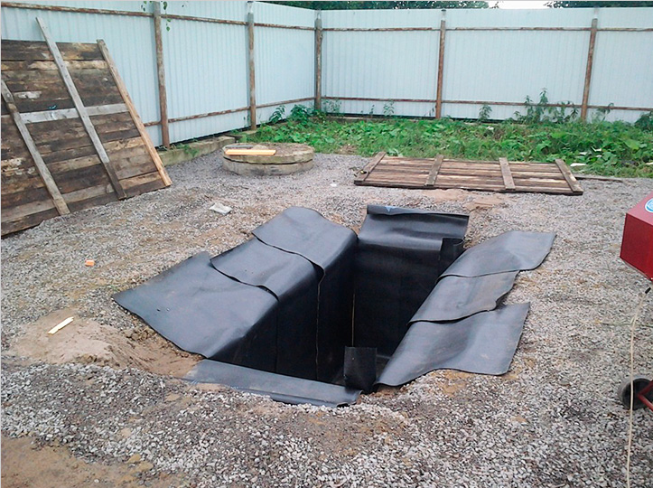
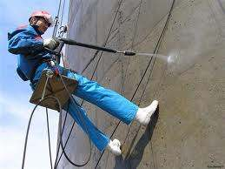
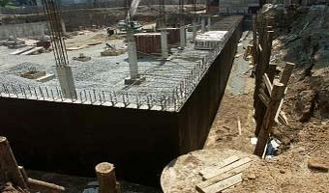
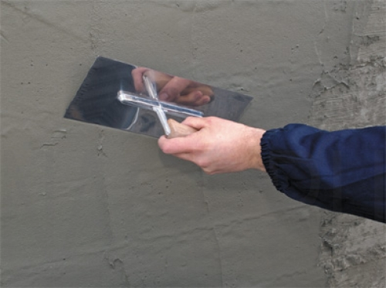
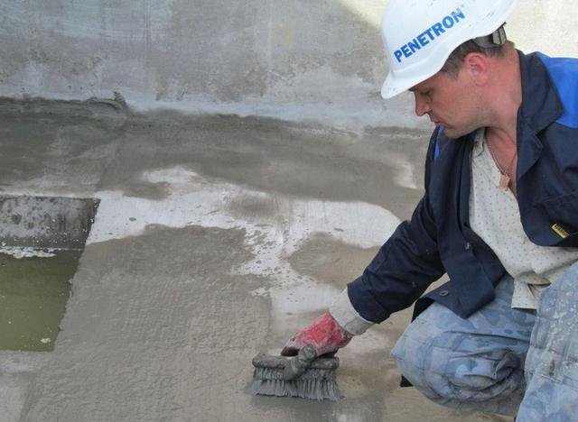
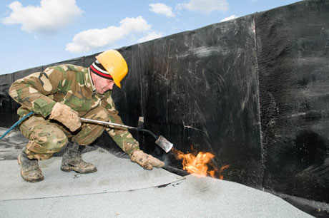
Какую гидроизоляцию выбрать?

Slide 16
Виды защиты бетона. ГОСТ 31384-2008
ГОСТ 31384-2008 «ЗАЩИТА БЕТОННЫХ И ЖЕЛЕЗОБЕТОННЫХ КОНСТРУКЦИЙ ОТ КОРРОЗИИ»
(п.4.2-4.3) :
Первичная: создание стойкости структуры конструкции при эксплуатации в агрессивной среде
Добавки в бетон
Материалы, снижающие проницаемость бетона
Вторичная: нанесение защитных покрытий, пропитки и др. которые ограничивают или исключают воздействие агрессивной среды на бетон:
лакокрасочные, в том числе толстослойные (мастичные), покрытия;
Оклеечная изоляция;
обмазочные и штукатурные покрытия;
облицовка штучными или блочными изделиями;
уплотняющие пропитки поверхностного слоя конструкций химически стойкими материалами;
обработкой гидрофобизирующими составами;
обработкой препаратами - биоцидами, антисептиками и т.п.

Slide 17
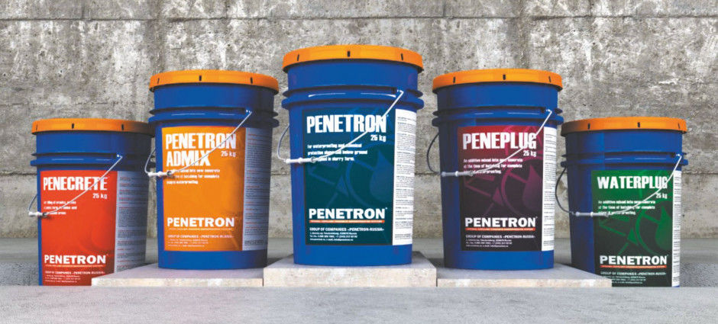
СИСТЕМА МАТЕРИАЛОВ «ПЕНЕТРОН» – КОМПЛЕКСНЫЙ ПОДХОД К ГИДРОИЗОЛЯЦИИ
ПЕНЕТРОН – гидроизоляционный материал проникающего действия;
ПЕНЕТРОН АДМИКС – гидроизоляционная добавка в бетонную смесь;
ПЕНЕКРИТ – шовный гидроизоляционный материал;
ПЕНЕБАР – бентонитовый жгут для гидроизоляции рабочих швов бетонирования на этапе строительства;
ПЕНЕПЛАГ и ВАТЕРПЛАГ – материалы для ликвидации напорных течей.

Slide 18
Фильтрация воды через конструкции и их сопряжения
Коррозия бетона
Коррозия арматуры
Морозная деструкция
Распространенные проблемы, решаемые при помощи материалов
системы ПЕНЕТРОН

Slide 19
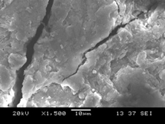
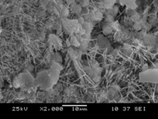
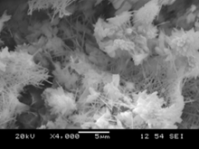
Принцип действия материала ПЕНЕТРОН
Миграция химически активной
части в бетон за счет
осмотического давления
Взаимодействие с составляющими
цементного камня с образованием
кристаллогидратов
ГИДРОИЗОЛЯЦИЯ ВСЕ СТРУКТУРЫ БЕТОНА
Повышение водонепроницаемости
за счет сужения сечения
капиллярных каналов

Slide 20
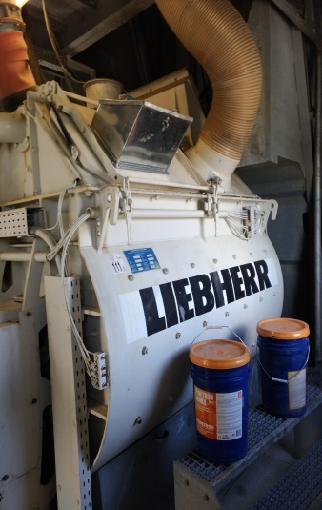
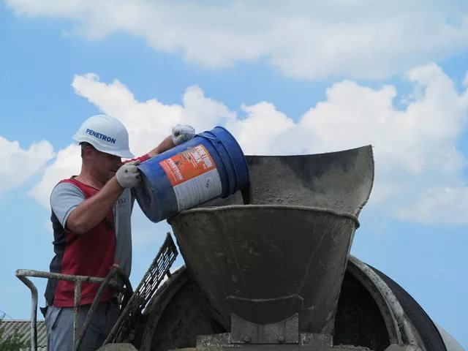
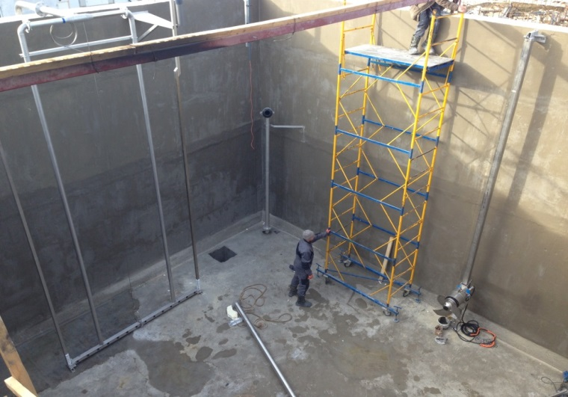
ГИДРОИЗОЛЯЦИЯ обеспечивается одним из методов:
1. ПЕРВИЧНЫЙ - путем введения добавки «Пенетрон Адмикс»
2. ВТОРИЧНЫЙ - путем нанесения материала «Пенетрон»

Slide 21
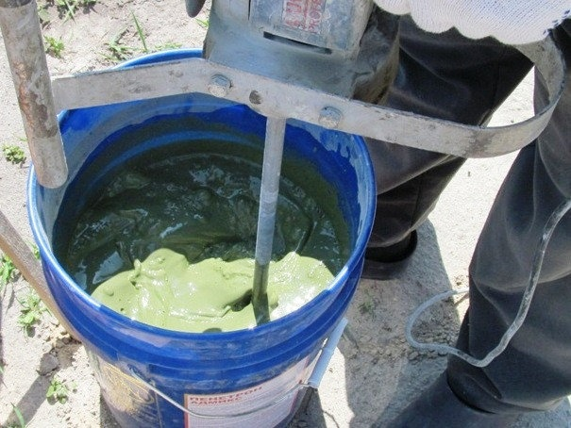
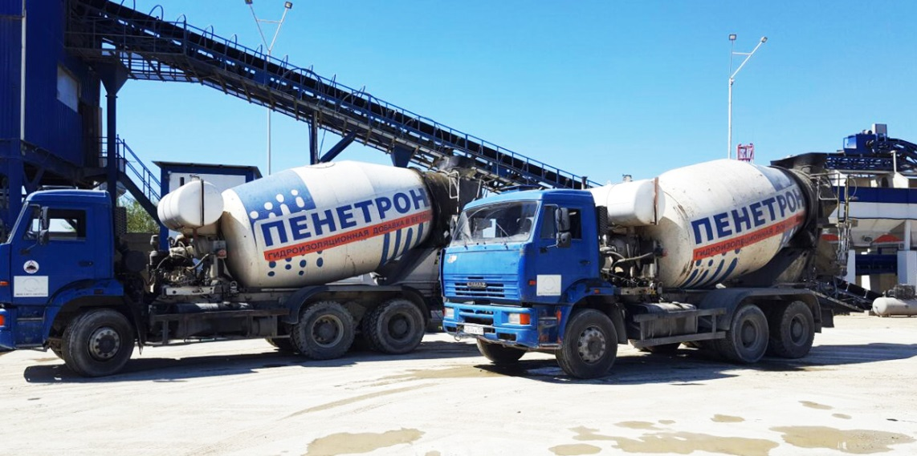
Гидроизоляция железобетонных конструкций с применением добавки в бетон «Пенетрон Адмикс»
Добавка «Пенетрон Адмикс» вводится в процессе приготовления бетонной смеси на РБУ или в автобетоновоз перед началом бетонирования.

Slide 22
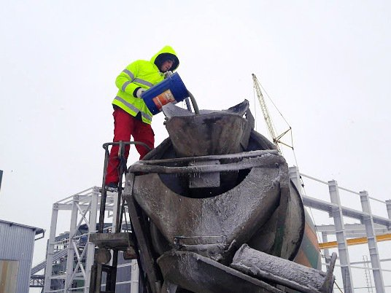
Гидроизоляция железобетонных конструкций с применением добавки в бетон «Пенетрон Адмикс»
В автобетоновоз добавка вводится в виде
растворной смеси. Минимальное время
перемешивания составляет – 10 минут.
Оптимальный вариант введения на РБУ –
через дозатор сухих добавок или в смеситель
перед подачей воды. В этом случае добавка
вводится в виде сухого порошка.

Slide 23
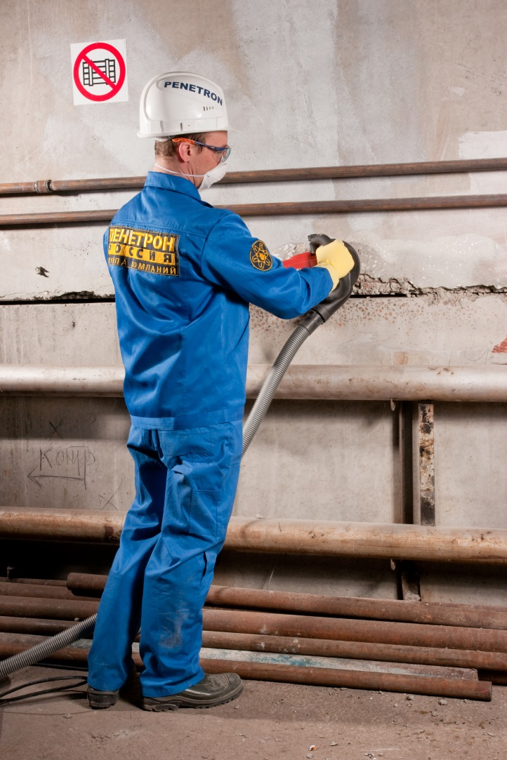
Гидроизоляция железобетонных конструкций с применением материала «Пенетрон»
Сложной подготовки поверхности не требуется, но при этом нужно обеспечить:
Очистку поверхности от всех типов загрязнений, препятствующих проникновению материала;
Увлажнить бетон до его максимального увлажнения.

Slide 24
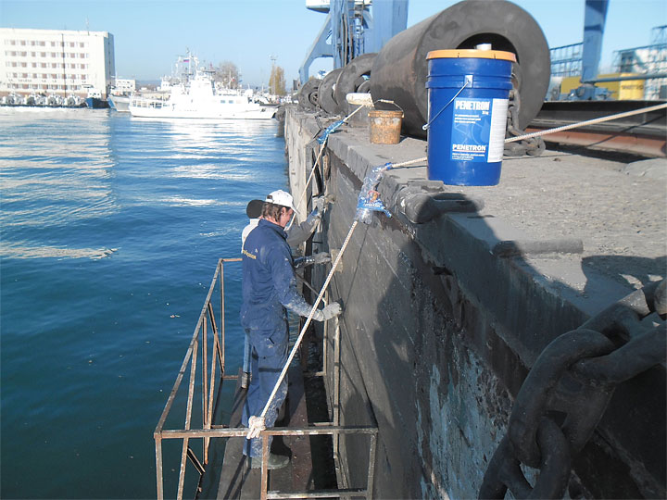
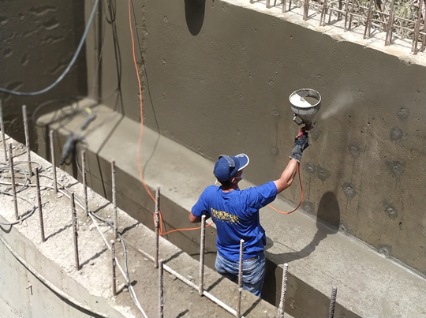
Гидроизоляция железобетонных конструкций с применением материала «Пенетрон»
Материал «Пенетрон» наносится на влажную бетонную поверхность распылителем или кистью с расходом 0,8 – 1,1 кг на 1 кв.м

Slide 25
Основные свойства материалов
«ПЕНЕТРОН» и «ПЕНЕТРОН АДМИКС».

Slide 26
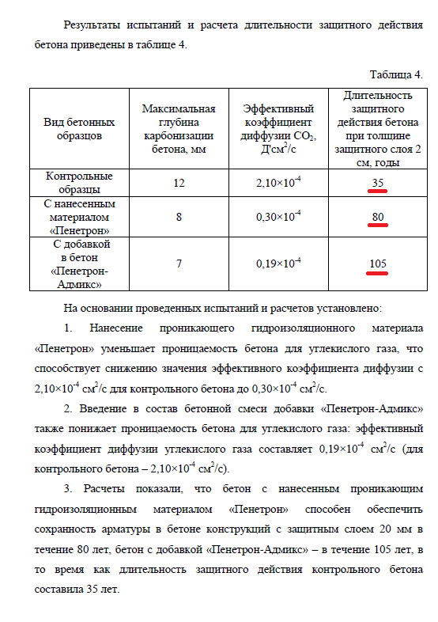
Защита бетона от коррозии.
РЕЗУЛЬТАТЫ ИСПЫТАНИЙ БЕТОНА
при воздействии углекислого газа и воды (карбонизация):
1.Контрольные образцы – 35 лет
2. С нанесенным «Пенетрон» – 80 лет
3.С добавкой «Пенетрон Адмикс» – 105 лет
* по данным лаборатории коррозии и долговечности бетонных конструкций НИЦ Строительство г. Москва

Slide 27
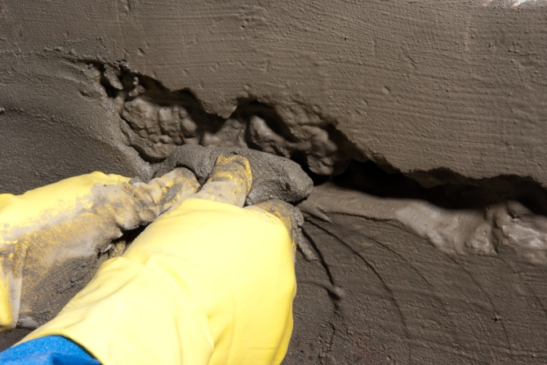
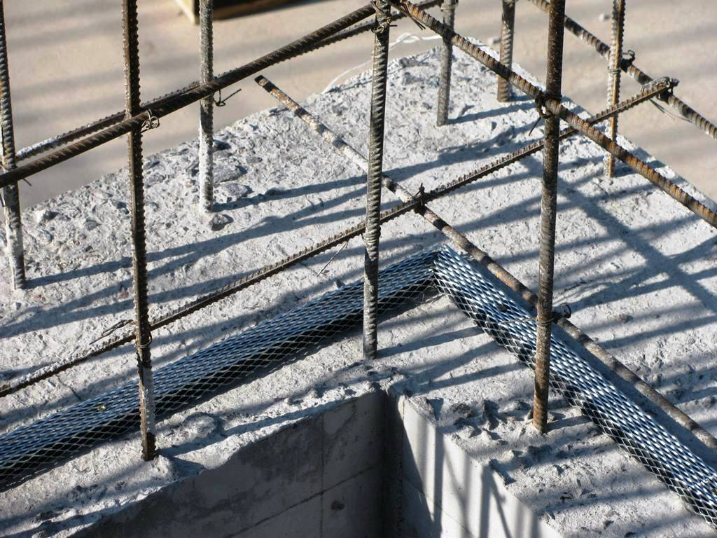
Гидроизоляция статичных швов, стыков и сопряжений конструкций:
«Пенекрит» - безусадочная гидроизоляционная смесь (W18)
«Пенебар» - бентонитовый саморасширяющийся жгут (до 300%)

Slide 30
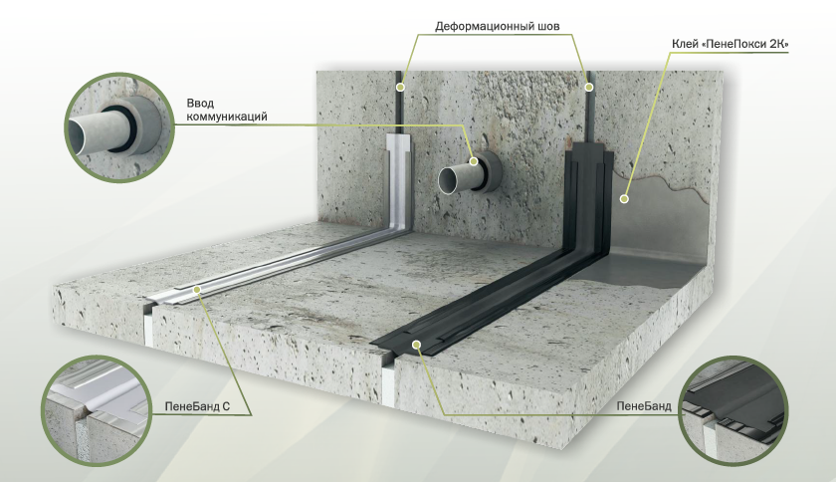
Гидроизоляция деформационных швов, стыков и сопряжений конструкций:

Slide 31
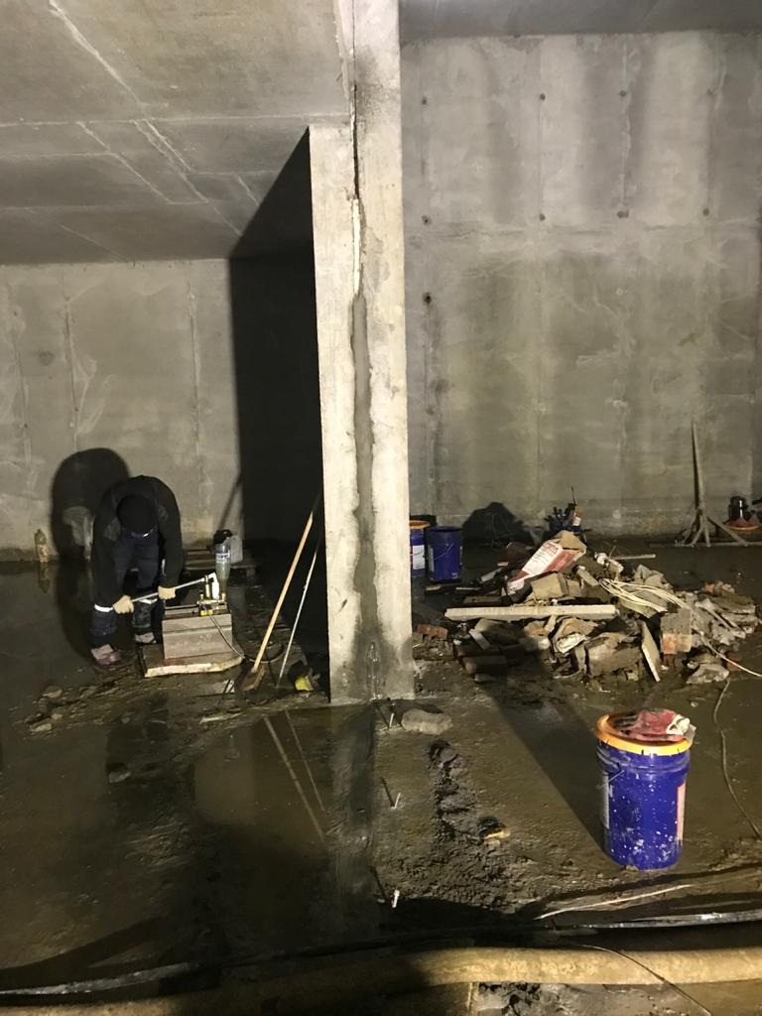
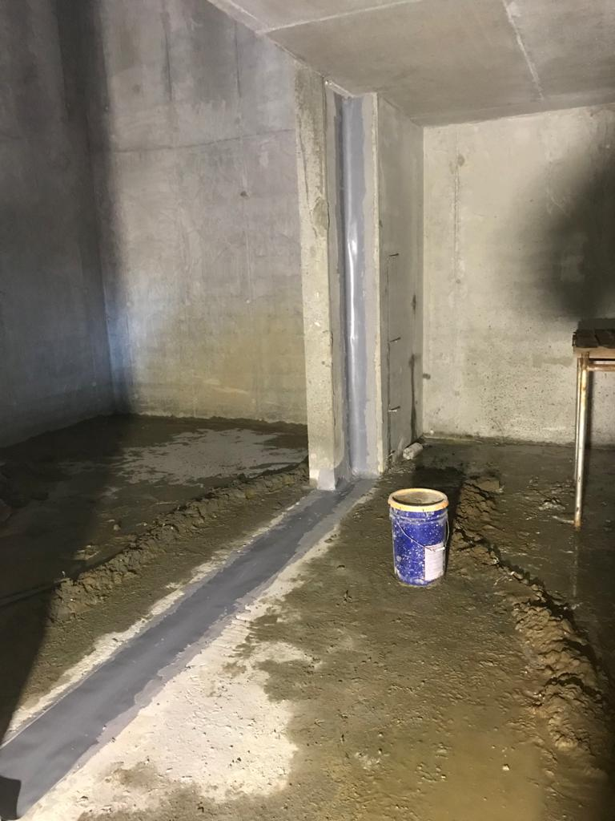
Монтаж ленты «Пенебанд С» обеспечивает герметичность деформационного шва. Для заполнения полости деформационного шва используются инъекционные материалы «ПенеСплитСил» или «ПенеПурФом 1к».

Slide 32
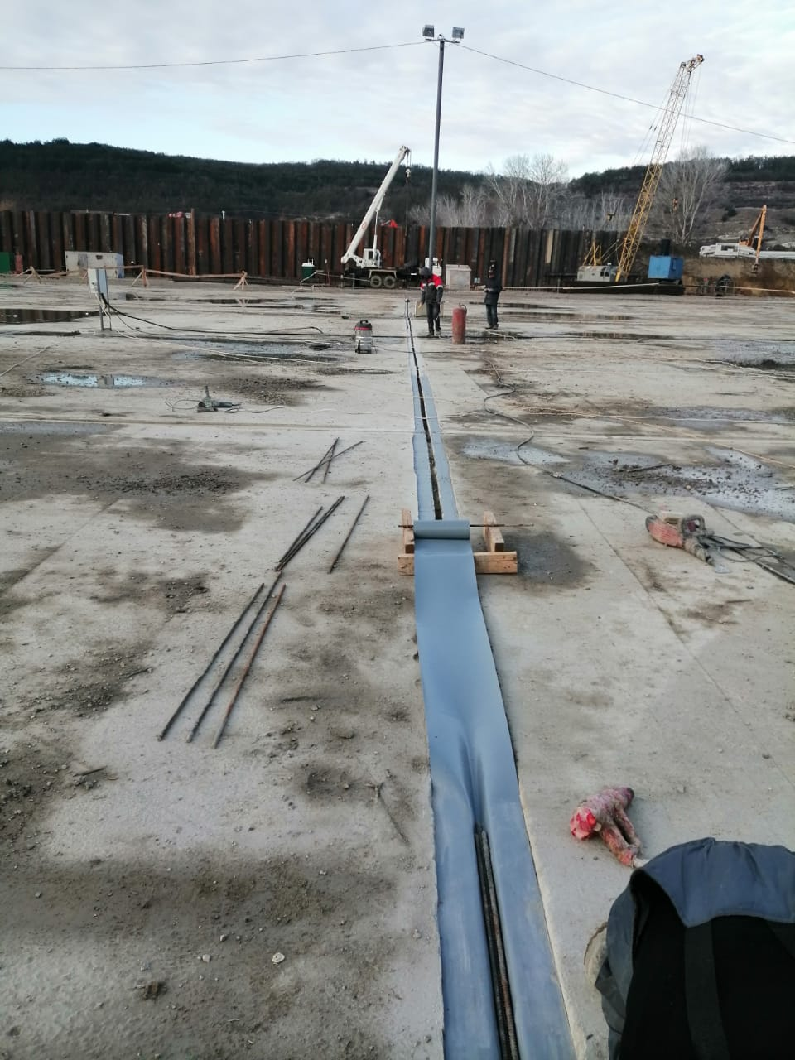
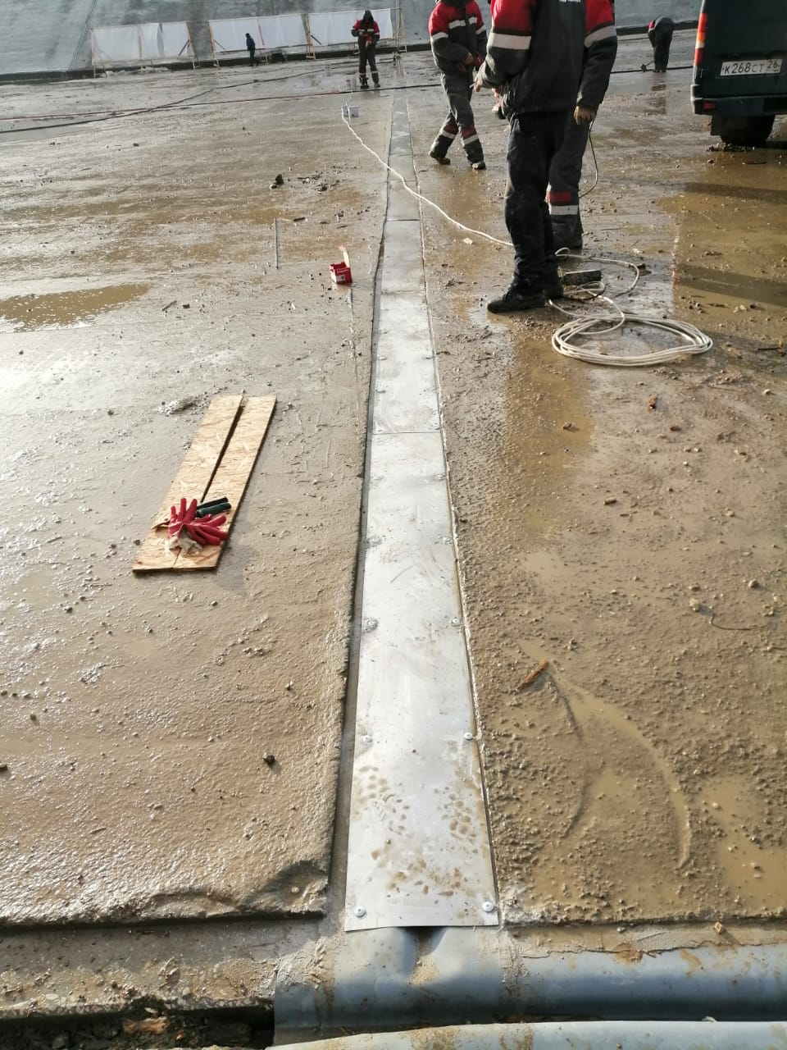
При возможности механического воздействия на ленту «Пенебанд С» необходимо предусмотреть мероприятия по её защите.

Slide 33
Преимущества для ЗАКАЗЧИКА:
Срок службы гидроизоляции равен сроку службы бетона.
Простота применения и, как следствие, снижение затрат на строительство или ремонт.
Обеспечение не только гидроизоляции, но и защиты конструкций от коррозии.
Свойство самозалечивания предотвращает фильтрацию воды через трещины (с раскрытием до 0,4 мм).
Максимально возможный межремонтного срок конструкций.
Обследование, разработка ТЭП, расчет экономической эффективности.
Своевременная поставка материалов, техническая поддержка, выполнение гидроизоляционных работ.

Slide 34
Преимущества для СТРОИТЕЛЯ:
Возможность проведения гидроизоляционных работ с любой доступной стороны конструкции.
Применение технологий Пенетрон не требуют специальных навыков и дорогостоящего оборудования.
Не требуется сложная подготовка и предварительная сушка поверхности.
Не требуется защита гидроизоляции Пенетрон от механических повреждений.
Возможность предоставления долговременной гарантии на проделанные гидроизоляционные работы.
Техническая поддержка производителя.

Slide 35
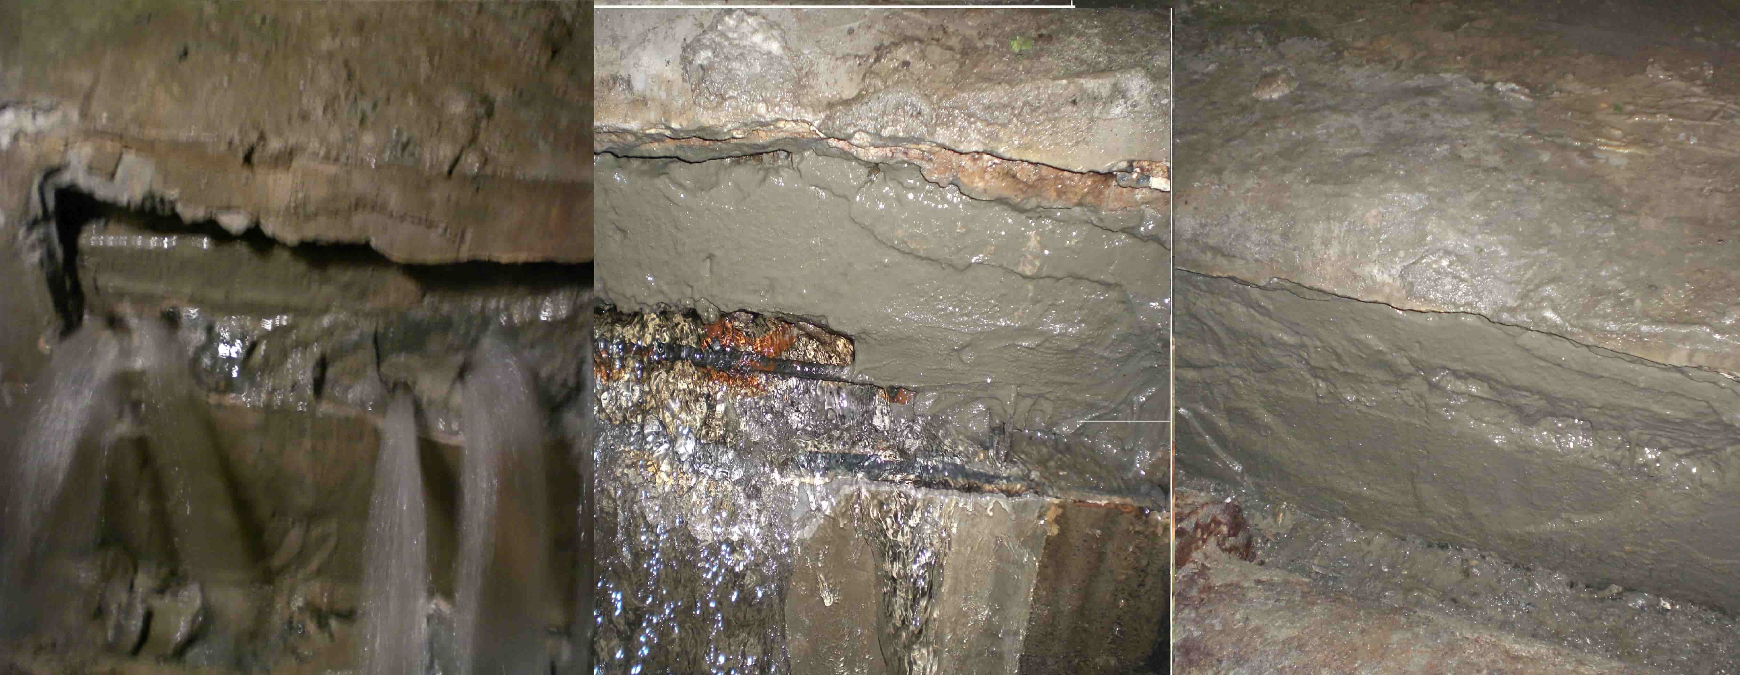
Ликвидация напорной фильтрации воды
Время схватывания:
«Пенеплаг» –
1 – 2 минуты
«Ватерплаг» –
3 – 4 минуты

Slide 36
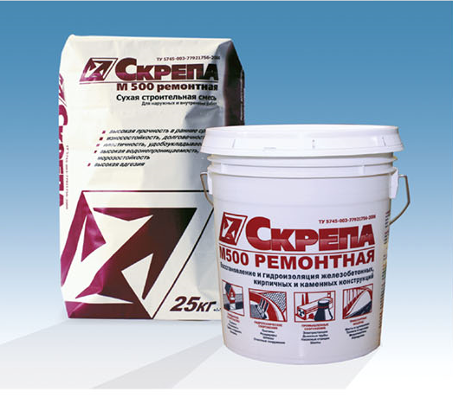
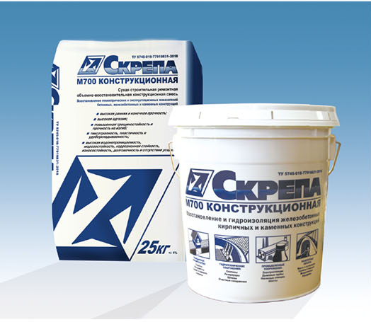
Система материалов «Скрепа»
«Скрепа М500 ремонтная» - ремонт и гидроизоляция железобетонных и каменных конструкций, в т.ч. методом торкретирования.
«Скрепа М700 конструкционная» - ремонт и гидроизоляция железобетонных и каменных конструкций, в т.ч. методом торкретирования.
Отличается повышенной прочностью на сжатие и изгиб, повышенной адгезией.

Slide 37
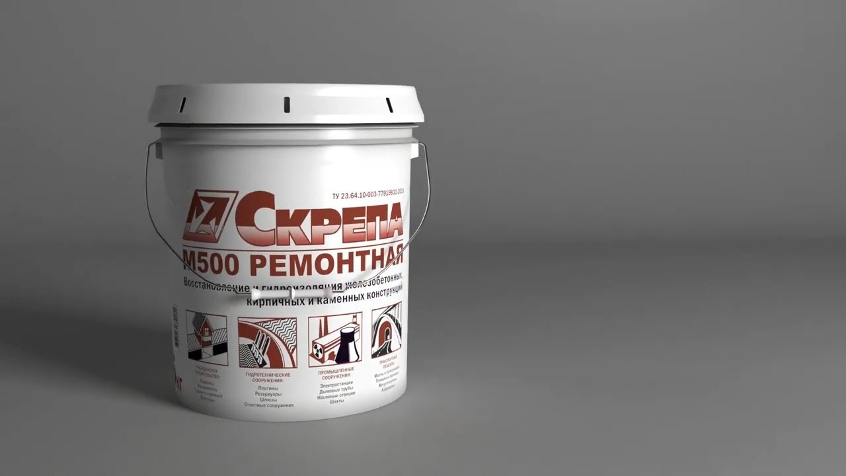
Ремонтный состав «Скрепа М500 ремонтная»
Высокая прочность через 1 сутки – 30 МПа
Высокая прочность через 28 суток – 60 МПа
Прочность сцепления с основанием – 2,3 МПа
Высокая водонепроницаемость и морозостойкость

Slide 38
Ремонтный состав «Скрепа М700 конструкционная»
Высокая прочность через 1 сутки – 32 МПа
Высокая прочность через 28 суток – 70 МПа
Прочность сцепления с основанием – 2,5 МПа
Высокая водонепроницаемость и морозостойкость

Slide 40
Примеры использования

Slide 41
Материалы системы «Скрепа»

Slide 42
Материалы системы «Скрепа»
Температура применения от -10⁰
Прочность на сжатие при нанесении и эксплуатации при отрицательных температурах – 40 МПа
Прочность сцепления с бетоном
– 2 МПа
Сохраняемость подвижности при отрицательных температурах – 30 мин

Slide 45
Технические решения
Специалисты компании «Пенетрон – Краснодар» готовы произвести осмотр объекта, предложить оптимальное техническое решение и произвести расчет стоимости выполнения гидроизоляционных работ.

